Slide 1
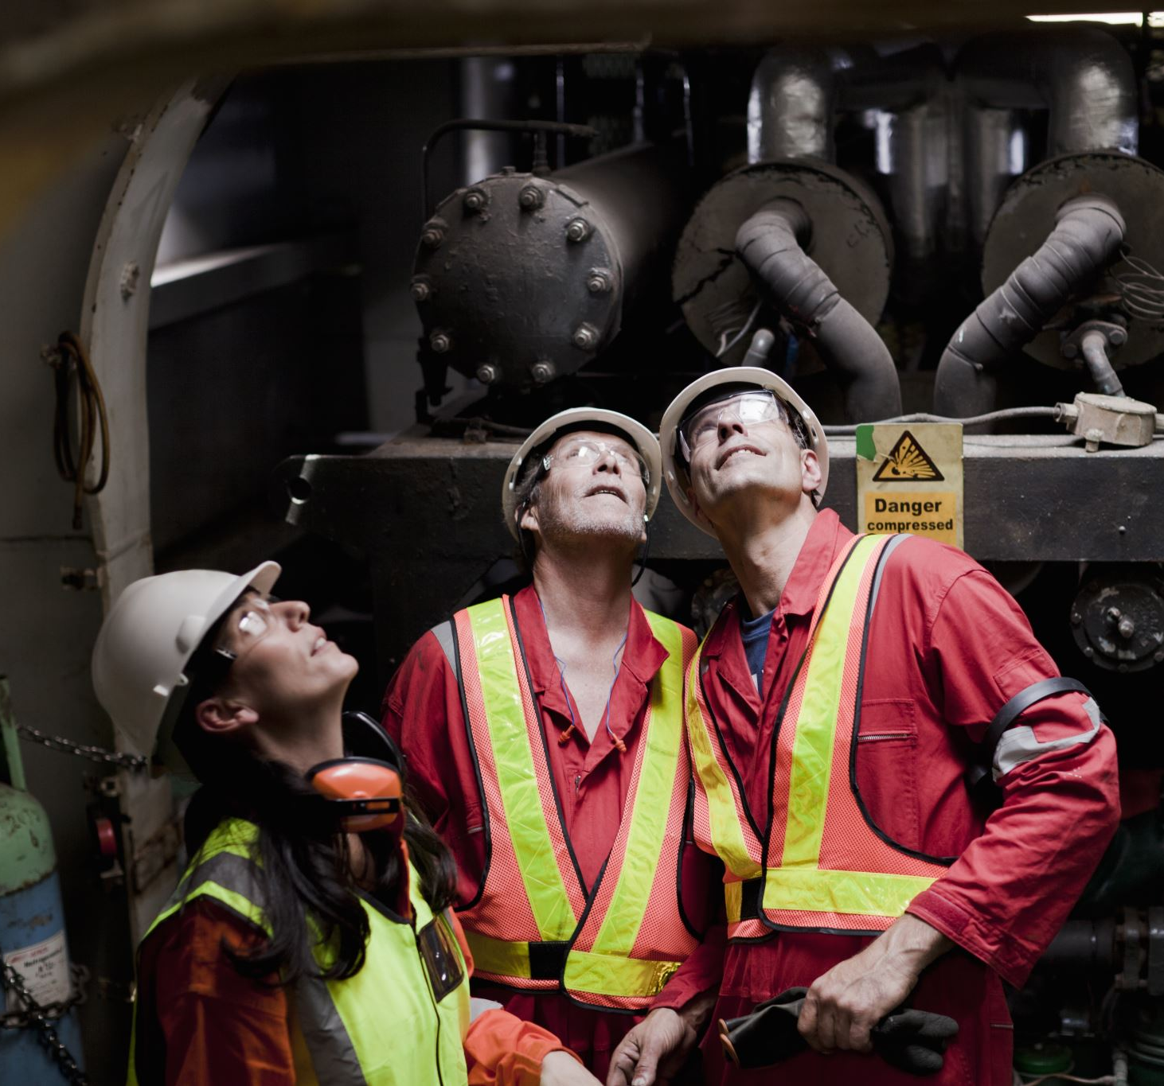
Resolución de problemas

Slide 2
Objetivos del programa
1
Compartir las fases del proceso para la resolución de problemas
2
Aplicar el proceso a la resolución de un caso adaptado a nuestra realidad
3
Comprometernos con la aplicación de dicho proceso al día a día de nuestra actividad

Slide 3

El proceso de resolución de problemas
Paso 1
Definir
El problema
Paso 5
Paso 2
Hacer seguimiento
Analizar
Paso 4
Implementar
Seleccionar
Paso 3
La solución

Slide 4

Retrasos en la entrega de proyectos al cliente
Recientemente se vienen produciendo dichos retrasos, concretamente en el desarrollo de las soluciones y en la entrega de productos finales a los clientes.
Objetivamente, cada equipo (consultoría, desarrollo, testing, PMO, etc.) cumple con su parte del proceso. Sin embargo, se han detectado algunos solapamientos entre las actividades y algún incidente derivado de falta de comunicación entre áreas.
Algunos clientes importantes ya se han quejado, llegando en algunos casos, a provocar penalizaciones contractuales.
Además del impacto que este hecho está teniendo en la percepción del cliente, también han surgido tensiones internas entre los equipos.

Slide 5
Actividad grupal
DEFINIR UN PROBLEMA DE NUESTRO DÍA A DÍA
Tiempo: 5 mins
Debemos definir un problema con el que trabajaremos a lo largo del programa, con la ayuda del formato que os comparto a continuación.
¿Cómo debemos definir el problema?
Definición del problema
Claves del éxito
Responsables de las decisiones
Al finalizar la actividad, un/a participante de cada equipo recopilará la información y compartirá un resumen con el resto de los/as participantes.

Slide 6

¿Cómo debe ser el problema para que invite al análisis?
Transversal, que involucre a varias áreas.
De relevancia cotidiana, que no excesivamente técnicos y que todos podamos reconocerlo.
Que plantee cierto margen de mejora real.
Las “posibles soluciones” deben quedar bajo nuestro control o influencia.
Definición del problema
Claves del éxito
Responsables de las decisiones
¿Cuál es la situación actual?
¿Por qué hay que tomar una decisión?
¿Cuál es la situación deseada?
¿Qué objetivos quiero alcanzar?
¿En qué plazo queremos haberlos logrado?
¿Qué personas pueden verse afectadas por la decisión?
¿Otros Departamentos? ¿Clientes? ¿Proveedores? (…)
Resume en términos de efecto el problema, en 1 frase (o máx 2 frases):

Slide 7
Algunos ejemplos
 | Definición del problema | Claves del éxito | Responsables de las decisiones
Comercial | Las ventas de la línea premium han caído un 18%. Los clientes perciben el precio como elevado y el equipo no comunica bien el valor añadido. Es necesario actuar para evitar incumplir los objetivos del trimestre. | Objetivos: recuperar nivel de ventas (+18%), aumentar tasa de cierre al 30%, y asegurar uso del nuevo argumentario por todo el equipo. Plazo: fin del trimestre. | Equipo comercial, marketing, clientes, distribuidores y dirección comercial.
Financiero | El periodo medio de cobro ha aumentado de 45 a 67 días. Esto genera tensiones de tesorería y problemas con pagos a proveedores. Hay falta de control y seguimiento. Es necesario tomar decisiones para mejorar la liquidez y evitar impactos operativos. | Objetivos: reducir el periodo medio de cobro a menos de 45 días, implementar seguimiento semanal y definir criterios de cobro. Plazo: antes del cierre del próximo trimestre. | Departamento financiero, equipo comercial, clientes, dirección general y proveedores.
Tecnológico | El sistema de help desk tiene caídas y es lento. El 60% de los tickets se cierran con retraso. Esto afecta a la productividad de toda la empresa. Urge actuar para mantener la calidad del servicio interno. | Objetivos: aumentar disponibilidad del sistema al 99%, reducir tiempo medio de resolución de tickets en un 30% y obtener una valoración ≥ 8/10. Plazo: en 2 meses. | IT, usuarios internos de todos los departamentos, proveedor del software, dirección y RRHH.

Slide 8
Actividad grupal
DIAGRAMA CAUSA - EFECTO
Tiempo: 20 mins
Recordemos los pasos:
Ubicar definición del PROBLEMA EN TÉRMINOS DE EFECTO en la espina central.
Determinar entre 3 y 6 CAUSAS MAYORES (o categorías) que contribuyen al problema en las espinas principales.
Lluvia de ideas tradicional
Método Q2-C3-D: Q2: ¿Quién? +¿Qué? / C3: ¿Cómo? +¿Cuándo? + ¿Cuánto? / D: ¿Dónde?
Analizar el problema desde cada una de estas espinas principales para llegar a CAUSAS MÁS ESPECÍFICAS en las espinas secundarias.
Interrogación sistemática o de los 5 POR QUÉs
Regla: establece un mínimo de 3 Causas Mayores y un mínimo de 2 Causas Específicas para cada Causa Mayor.
Al finalizar la actividad, un/a participante de cada equipo compartirá en pantalla el trabajo realizado.

Slide 9
Causa Mayor:
(escribe aquí)
Causa Mayor:
(escribe aquí)
Causas Específicas:
(escribe aquí
(escribe aquí
(escribe aquí
(escribe aquí
PROBLEMA - EFECTO.
(escribe aquí)
A
B
C
D
(escribe aquí
(escribe aquí
(escribe aquí
(escribe aquí
Causas Específicas:
Causa Mayor:
(escribe aquí)
Causa Mayor:
(escribe aquí)

Slide 10
Actividad grupal
DESAGREGACIÓN POR HIPÓTESIS
Tiempo: 20 mins
Llevaremos a cabo la desagregación en base a POR QUÉs, puesto que, como profesionales de nuestra organización, tenemos información respecto al mismo. Os podéis ayudar del formato que os comparto a continuación, insertando CUADROS DE TEXTO.
¿Cómo deben ser las hipótesis que vayamos desagregando?
Lógicas (derivadas de la hipótesis anterior a la que hacen referencia)
Que puedan realizarse (no irreales)
Al finalizar la actividad, un/a participante de cada equipo compartirá en pantalla el trabajo realizado.

Slide 11
¿Cómo deben ser las hipótesis que vayamos desagregando?
Lógicas (derivadas de la hipótesis anterior a la que hacen referencia)
Que puedan realizarse (no irreales)
¿POR QUÉ?
¿POR QUÉ?
¿POR QUÉ?
¿POR QUÉ?
HIPÓTESIS DE PARTIDA PARA SOLUCIONAR EL PROBLEMA

Slide 12
Actividad grupal
LA MEJOR DECISIÓN
Tiempo: 20 mins
Os comparto la Matriz de Decisión.
Una vez consolidados los CRITERIOS DE DECISIÓN y con las SOLUCIONES en la parte superior de la Matriz, vamos a seguir el proceso de decisión a través de la Matriz.
¿Cómo proceder?
Paso 3. PONDERACIÓN sobre 100 a cada uno de los criterios, sin superar los 100 puntos globales.
Paso 4. PUNTUAR cada casilla (el cruce entre cada Solución y Criterio) de 1 a 4. Es posible repetir puntuación en el mismo Criterio.
Paso 5. DETERMINAR cuál es la mejor Solución.
Al finalizar la actividad, un/a participante de cada equipo compartirá cuál es la mejor Solución y por qué.

Slide 13
Actividad grupal
EL PLAN DE ACCIÓN
Tiempo: 10 mins
Diseñaremos 2 acciones que ayuden a implantar la Solución seleccionada, siguiendo el formato que os comparto.
¿Cómo proceder?
Debemos ser RIGUROSOS, para lo que nos podemos apoyar en las preguntas que complementan a cada sigla de SMART.
Debemos ser CREATIVOS, el trabajo duro ya está hecho.
Al finalizar la actividad, un/a participante de cada equipo compartirá el trabajo realizado.

Slide 14
Debemos ser RIGUROSOS, para lo que nos podemos apoyar en las preguntas que complementan a cada sigla de SMART.
Debemos ser CREATIVOS, el trabajo duro ya está hecho.
Específico | Medible | Alcanzable | Realista | En Tiempo
¿Qué actividades concretas vamos a hacer? ¿Cómo lo vamos a hacer? ¿Para qué lo vamos a hacer? | ¿Cómo medir que lo logramos? ¿Qué indicadores Cuantitativos? ¿Y Cualitativos? | ¿Qué nivel de exigencia vamos a poner? ¿Es posible lograrlo? ¿Sigue siendo ambicioso? | ¿Con qué recursos contamos? ¿Quién tiene que ayudarnos? ¿Con qué? | ¿En cuánto tiempo debemos haber logrado lo anterior? ¿Cada cuánto hacerle seguimiento? ¿Quién hará el seguimiento?
S
M
A
R
T

Slide 15
Contingencia
Una contingencia no es algo seguro, pero es lo suficientemente posible e importante como para que valga la pena prepararse.
A3
B3
C3
D3
ALTO
RIESGO DE IMPACTO NEGATIVO
A2
B2
C2
D2
MEDIO
A 1
B1
C1
D1
BAJO
INVEROSÍMIL
IMPROBABLE
PROBABLE
MUY PROBABLE
POSIBILIDAD DE QUE LOS ACONTECIMIENTOS OCURRAN

Slide 16
Contáctanos

